Slide 1
Java oktatás
Tranzakció, JMS

Slide 2
Tranzakció
Tároláshoz köthető folyamat esetén tranzakció biztosítja a konzisztens és megbízható működést.
ACID tulajdonságok:
Atomicity: a művelet vagy teljes egészében végrehajtódik vagy semmilyen hatása nincs
Consitency: egy érvényes állapotból egy másik érvényes állapotba kerül az adattár
Isolation: párhuzamos működés esetén is olyan állapotot találunk, mintha egy jól meghatározott sorrendben hajtódtak volna végre a műveletek
Durability: egy sikeres commit után a tár megőrzi az állapotot

Slide 3
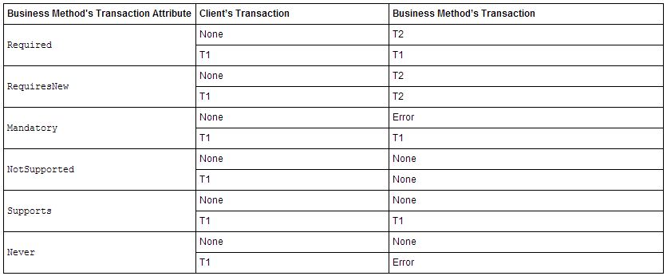
Tranzakciós attribútumok

Slide 4
Tranzakciós attribútum annotáció
@TransactionAttribute
MANDATORY
REQUIRED
REQUIRED_NEW
SUPPORTS
NOT_SUPPORTED
NEVER
@TransactionAttribute(TransactionAttributeType.REQUIRES_NEW) public void doSomething() { … }

Slide 5
Kivételek és a tranzakció
@ApplicationException
rollback: Boolean (default: false)
inherit: Boolean (default:true)
Az dobott ellenőrzött kivétel visszagörgeti a tranzakciót @ApplicationException(rollback=true) public class SomeException extends Exception {…}
Minden nem ellenőrzött kivétel automatikusan visszagörgeti a tranzakciót

Slide 6
TransactionManagement
@TransactionManagement
CONTAINER
Annotációk
Kivételek
setRollbackOnly();
BEAN
begin()
commit()
rollBack()
setRollbackOnly();

Slide 7
User transaction
Használata
@Resource
private EJBContext context;
public void trxnMethod() throws Exception {
UserTransaction utx = context.getUserTransaction();
try {
utx.begin();
…
utx.commit();
} catch(Throwable t) {
utx.rollback();
throws new Exception(t.getMessage());
}
}

Slide 8
User transaction
Használata
public void trxnMethod() throws Exception {
UserTransaction utx = context.getUserTransaction();
try {
utx.begin();
…
} catch(Throwable t) {
utx.setRollbackOnly();
throws new Exception(t.getMessage());
} finally {
utx.commit();
}
}

Slide 9
Elosztott Tranzakció
Fizikailag elosztott rendszerek tranzakcionális működését támogatja Pl.: két adatbázis, J2EE perzisztens tár és adatbázis
Kétfázisú commit (Two-phase commit) A cél(server) rendszereknek is támogatniuk kell, nem csak a hívó(client) fél felelőssége. Pl.: Oracle adatbázis kezelő + XA JDBC Thin Client Driver
Phase 1: Prepare
Phase 2: Commit

Slide 10
2 Phase commit
Phase 1
Phase 2
Prepare
Transaction Manager
Prepare
Commit
Transaction Manager
Commit
OK
OK
Done
Done
Resource Manager
Resource Manager
Resource Manager
Resource Manager
Prepare
Transaction Manager
Prepare
Rollback
Transaction Manager
Rollback
OK
FAIL
Done
Done
Resource Manager
Resource Manager
Resource Manager
Resource Manager

Slide 11
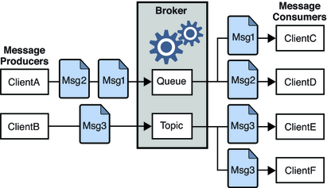
JMS
javax.jms
ConnectionFactory
Message
Queue
Point-to-Point
Topic
Publish/Subscribe

Slide 12
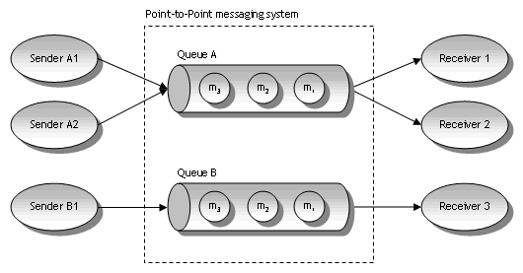
Queue

Slide 13
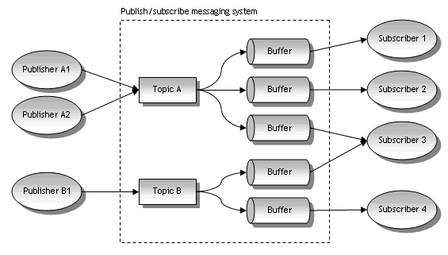
TOPIC

Slide 14
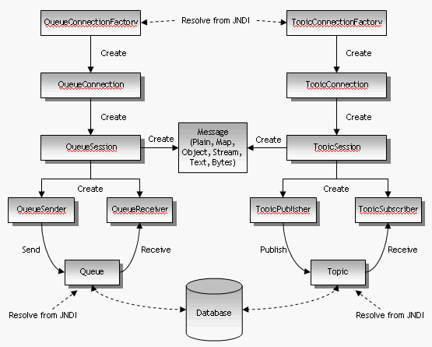
JMS működése

Slide 15
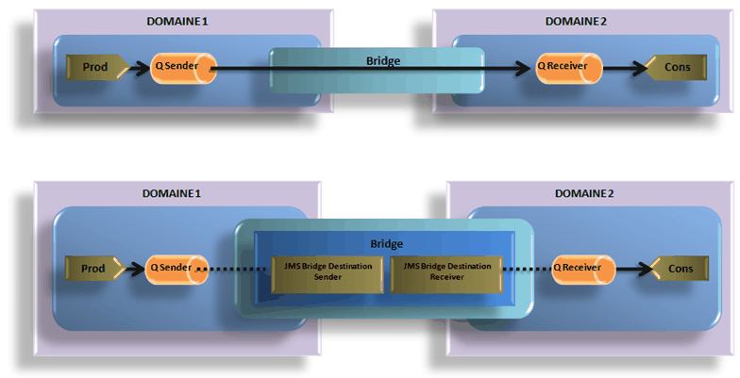
Bridge

Slide 16
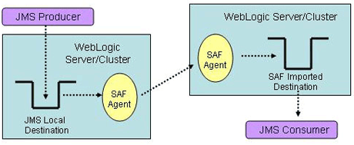
Store-and-Forward Agents

